Slide 1
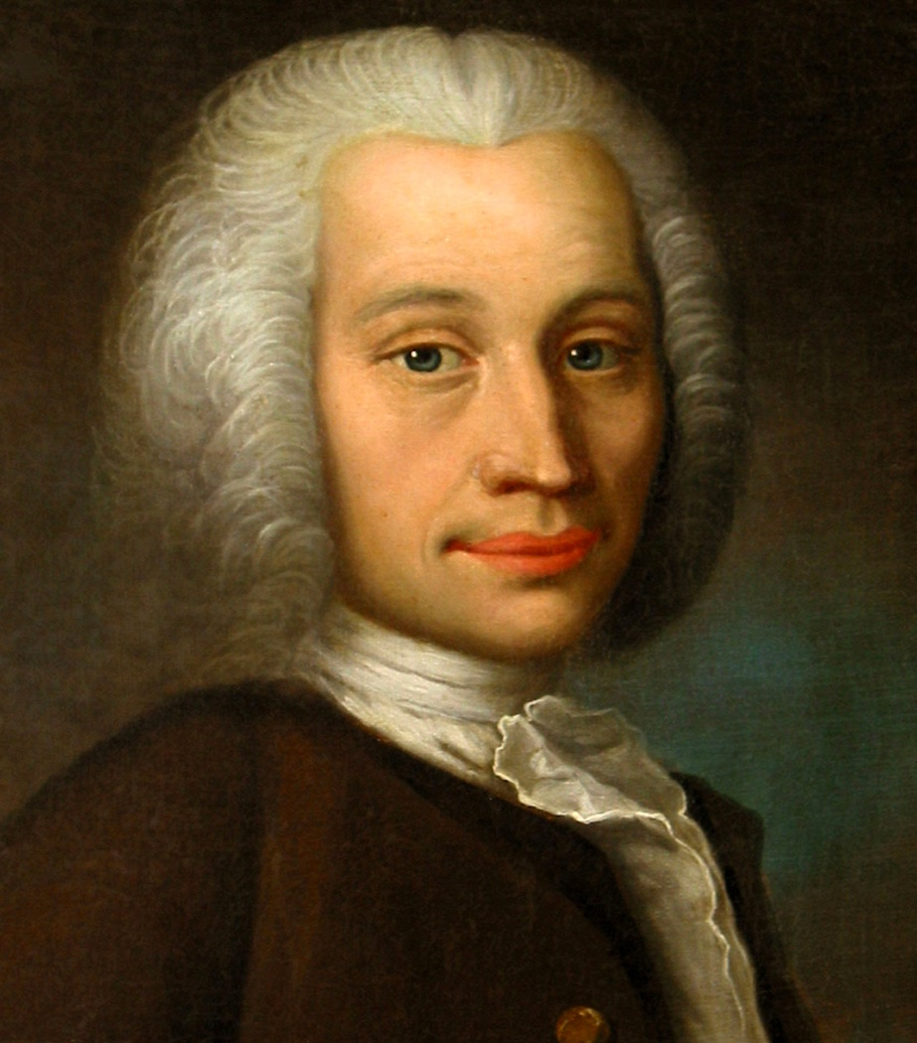
Anders Celsius fait par Éloïse Bisson

